Slide 1
LAPORAN PEMBUDAYAAN ILMU
JANUARI HINGGA MEI 2017
DISEDIAKAN OLEH
BHG. CPAB & PENGURUSAN KORPORAT
JKR TERENGGANU

Slide 2
ISI KANDUNGAN
1.
1. Carta Organisasi JKR Terengganu
2.
Carta Organisasi JKPPPi JKR Terengganu
3.
Program Pembudayaan Ilmu
4.
Pelaksanaan Program Pembudayaan Ilmu oleh JKPPPi di peringkat Bahagian JKR Negeri Terengganu
5.
Perancangan Program Pembudayaan Ilmu
6.
Operasi Pusat Sumber JKR Terengganu
7.
Sistem Pengurusan Pengetahuan

Slide 3
CARTA ORGANISASI JKR TERENGGANU
JURUTERA DAERAH KUALA TERENGGANU (J52)
JURUTERA DAERAH KEMAMAN (J52)
JURUTERA DAERAH BESUT (J52)
JURUTERA DAERAH DUNGUN (J48)
JURUTERA DAERAH SETIU (J48)
JURUTERA DAERAH MARANG (J44)
JURUTERA DAERAH H. TERENGGANU (J44)
TIMBALAN PENGARAH PEMBANGUNAN (J54)
JURUTERA AWAM PENGUASA KANAN CPAB & PENGURUSAN KORPORAT (J54)
KETUA JURUTERA ELEKTRIK NEGERI ELEKTRIK (J54)
JURUTERA AWAM PENGUASA KANAN PASUKAN PROJEK PERSEKUTUAN NEGERI (J54)
ARKITEK PENGUASA (J52)
JURUKUR BAHAN PENGUASA KONTRAK & UKUR BAHAN (J52)
PENGARAH KERJA RAYA (JUSA C)
KETUA JURUTERA MEKANIKAL NEGERI MEKANIKAL (J52)
JURUTERA AWAM PENGUASA PROJEK PUSAT PENTADBIRAN K.NERUS (J52)
JURUTERA AWAM KANAN JALAN (J48)
JURUTERA AWAM KANAN BANGUNAN (J48)
JURUTERA AWAM KANAN PENDIDIKAN & PENGAJIAN TINGGI (J48)
TIMBALAN PENGARAH PENTADBIRAN & KEWANGAN (N52)
BAHAGIAN PENTADBIRAN
BAHAGIAN KEWANGAN
Perjawatan Negeri
Perjawatan Persekutuan

Slide 4
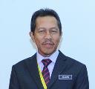
CARTA ORGANISASI JKPPPi
JKR TERENGGANU
Pengarah JKR Terengganu
Ir. Ab Hamid bin Md Daud
Pengurus Pengetahuan
Jurutera Awam Penguasa Kanan
(CPAB & Pengurusan Korporat)
Ir. Jasmi bin Wahab
Pen. Pengurus Pengetahuan
Jurutera Awam Kanan (PO)
Mohd Ali bin Ismail
Pen. Pengurus Pengetahuan (Gantian)
Jurutera Awam Kanan (Pengurusan Korporat)
Nor Azlina binti Kasim

Slide 5
PROGRAM PEMBUDAYAAN ILMU
Pelantikan Pegawai Pengurus Pengetahuan
Perancangan Program Pembudayaan Ilmu
Operasi Pusat Sumber JKR Terengganu
Pelaksanaan Program Pembudayaan Ilmu

Slide 6
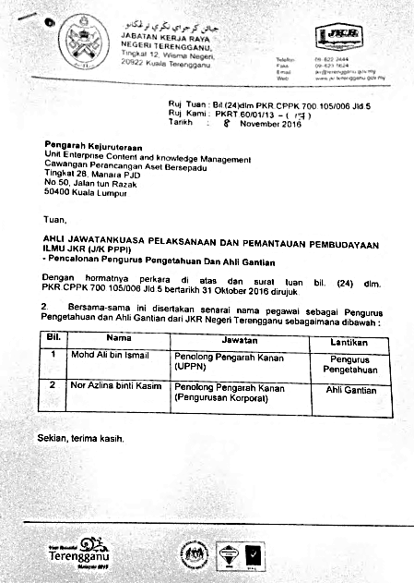
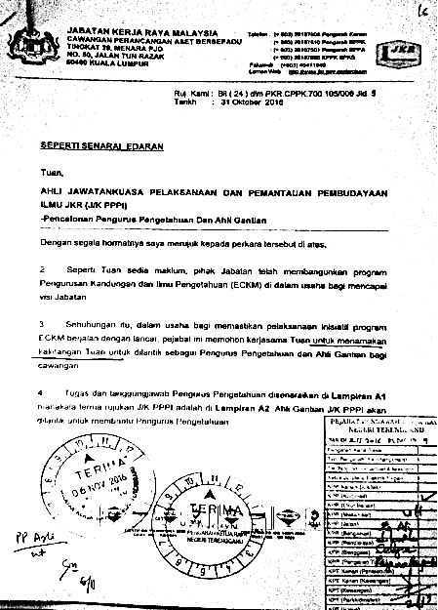
Pegawai Pengurus Pengetahuan
JKR Terengganu

Slide 7
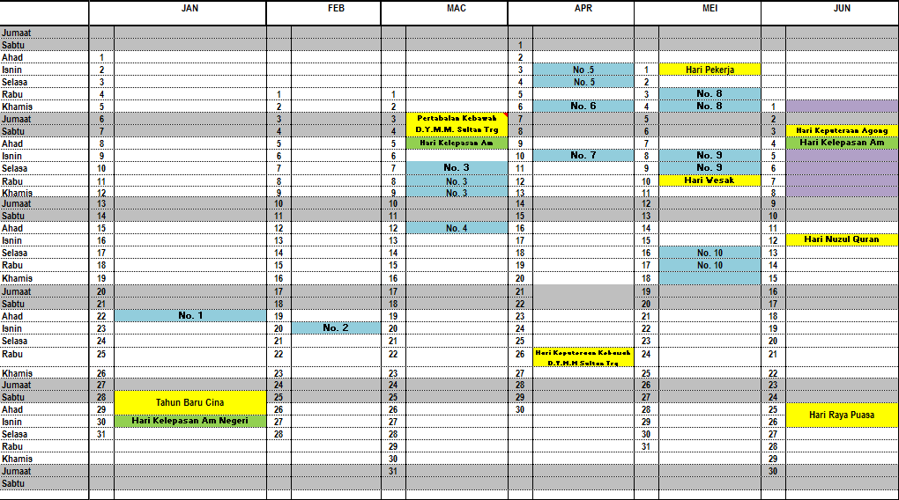
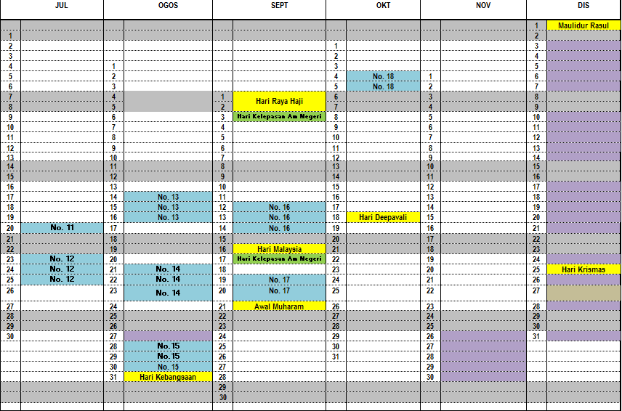
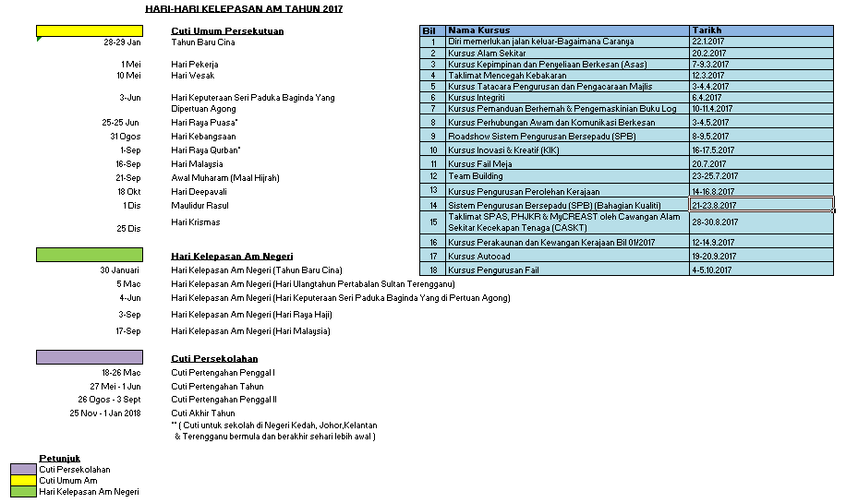
Takwim latihan JKR Terengganu

Slide 8
Pelaksanaan Program Pembudayaan Ilmu oleh JKPPPi di JKR Negeri Terengganu
Ceramah Motivasi
Kursus / Bengkel / Team Building
Hebahan senarai Bahan Bacaan di Pusat Sumber
PROGRAM PEMBUDAYAAN ILMU
Perkongsian ilmu
Penyampaian amanat oleh pihak pengurusan JKR
Lawatan Teknikal

Slide 9
Pelaksanaan Program Pembudayaan Ilmu oleh JKPPPi di JKR Negeri Terengganu
Kursus
Bil | Kursus | Tarikh | Peserta
1. | Kursus Kepimpinan dan Penyeliaan Berkesan (Asas) | 7 – 9 Mac 2017 | 40
2. | Kursus Tatacara Pengurusan dan Pengacaraan Majlis | 3 – 4 April 2017 | 45
3. | Kursus Pemanduan Berhemah & Pengemaskinian Buku Log | 10 April 2017 | 40
4. | Kursus Perhubungan Awam dan Komunikasi Berkesan | 3 – 4 Mei 2017 | 50
5. | “Roadshow” Sistem Pengurusan Bersepadu (SPB) – Zon Timur | 8-9 Mei 2017 | 100
Senarai kursus dalaman yang telah dilaksanakan:

Slide 10
Pelaksanaan Program Pembudayaan Ilmu oleh JKPPPi di JKR Negeri Terengganu
2) Taklimat/Bengkel/Tazkirah
Bil | Kursus | Tarikh | Peserta
1. | Motivasi “Diri memerlukan jalan keluar-Bagaimana Caranya?” | 22 Januari 2017 | 80
2. | Taklimat Penambahbaikan Borang Syor Meroboh Bangunan Berlebihan Atau Tidak Berguna Dan Kelulusan Meroboh Bangunan | 19 Feb. 2017 | 20
3. | Taklimat Kesedaran Alam Sekitar kepada Penyelia Tapak Bina | 20 Feb. 2017 | 60
4. | Bengkel Penyelarasan Penilaian Keadaan Bangunan Sediada (Building Condition Assessment) BCA dan Pelan Operasi dan Penyenggaraan Aset (POPA) 2017 | Feb – 1 Mac 2017 | 32
5. | Taklimat Mencegah Kebakaran | 12 Mac 2017 | 60
6. | Taklimat Integriti oleh Pegawai SPRM | 6 Apr 2017 | 120
7. | Bengkel Critical Path Method | 10 - 11 April 2017 | 40
8. | Bengkel Kumpulan Inovasi & Kreatif (KIK) | 16 – 17 Mei 2017 | 50
Senarai kursus dalaman yang telah dilaksanakan:

Slide 11
Pelaksanaan Program Pembudayaan Ilmu oleh JKPPPi di peringkat Bahagian JKR Negeri Terengganu (samb..)
Hebahan buku penulisan JKR (Simpanan Pusat Sumber)
Setiap buku penulisan atau piawaian JKR diedarkan ke setiap bahagian untuk rujukan.
Edaran surat arahan dan pekeliling terbaharu serta bentang dalam Mesyuarat Pengurusan JKR Terengganu

Slide 12
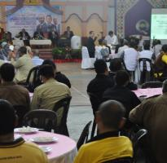
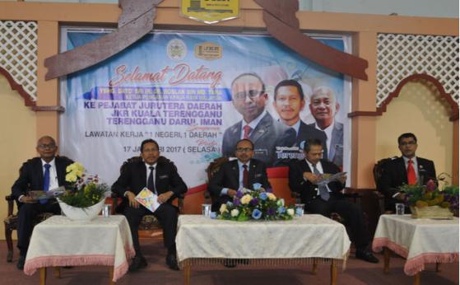
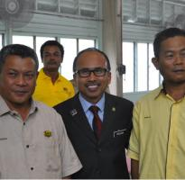
Pelaksanaan Program Pembudayaan Ilmu oleh JKPPPi di peringkat Bahagian JKR Negeri Terengganu (samb..)
4) Lawatan Kerja “1 Negeri, 1 Daerah” Pada 17 Januari 2017
Kehadiran lebih 100 orang warga JKR Terengganu.
YBhg. Dato’ Sri Ir. Dr. Roslan B. Md Taha menyampaikan amanat kepada warga JKR Terengganu.

Slide 13
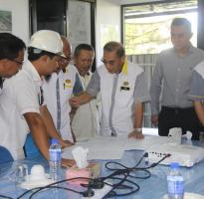
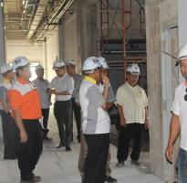
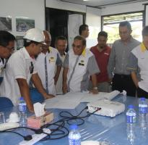
Pelaksanaan Program Pembudayaan Ilmu oleh JKPPPi di peringkat Bahagian JKR Negeri Terengganu (samb..)
5) Lawatan Teknikal
Lawatan Y.Bhg. Dato' Ir. Hj. Mohd Jamal bin Sulaiman, Pengarah Kanan (CKBA 1) ke Tapak Projek Jabatan Kimia Terengganu

Slide 14
Perancangan Program Pembudayaan Ilmu (samb…)
Bil | Tajuk | Bulan
1. | Taklimat Kursus Jenis-Jenis Penyenggaraan Bangunan | Jun
2. | Taklimat Kursus MySPATA | Julai
3. | Team Building | Julai
4. | Taklimat SPB (Penyenggaraan) | Ogos
5. | Taklimat SPAS, PHJKR & MyCREAST oleh Cawangan Alam Sekitar Kecekapan Tenaga (CASKT) | Ogos
6. | Kursus Pengurusan Perolehan Kerajaan | Ogos
7. | Sistem Pengurusan Bersepadu | Ogos
8. | Taklimat Kursus Risk Management | Ogos
Senarai kursus dalaman yang telah dilaksanakan:

Slide 15
Perancangan Program Pembudayaan Ilmu (samb…)
Bil | Tajuk | Bulan
9. | Kursus Perakaunan dan Kewangan Kerajaan | September
10. | Kursus Autocad | September
11. | Taklimat Bengkel Analisis Laporan BCA | September
12. | Taklimat Penjadualan Projek (Tracking) | September
13. | Taklimat Kursus Lukisan Siap Bina | Oktober
14. | Taklimat Syor Roboh (Pegawai JKR & Agensi Luar) | Oktober
15. | Kursus Pengurusan Fail | Oktober

Slide 16
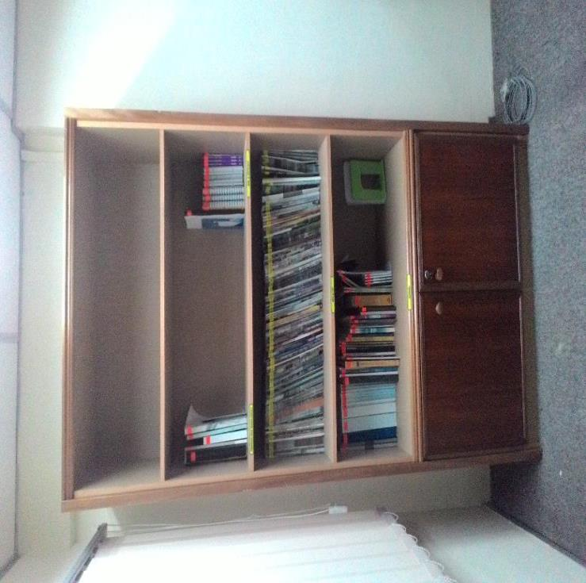
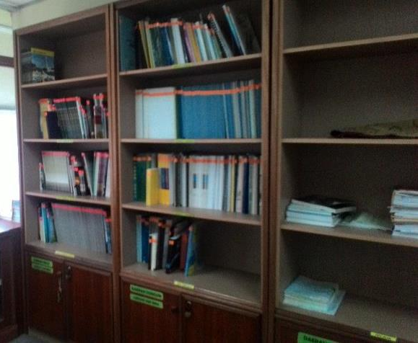
Operasi Pusat Sumber JKR Terengganu
Pusat Sumber
Lebih 200 bilangan bahan sumber merangkumi Buletin, Laporan Tahunan, Spesifikasi & Panduan, Akta/Peraturan, Jurnal, KIK & Inovasi dan Teknologi Maklumat disimpan di Pusat Sumber JKR Terengganu.

Slide 17
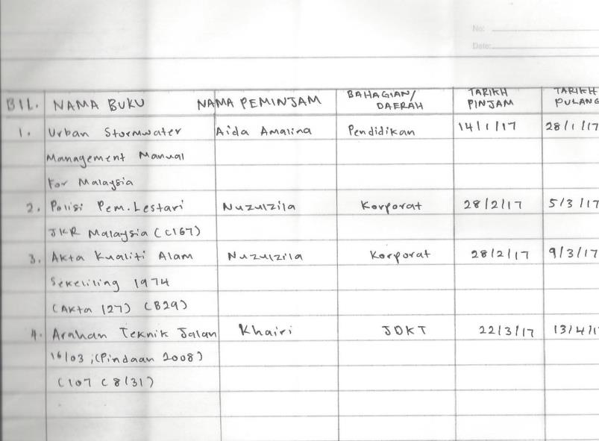
Operasi Perpustakaan JKR Terengganu (samb…)
□ Rekod pinjaman buku pada tahun 2017 JKR Terengganu.

Slide 18
Sistem Pengurusan Pengetahuan
Sistem Pengurusan Pengetahuan
JKR Terengganu memiliki laman web yang sentiasa dikemaskini dari segi:
Utama
Info Jabatan
E- Maklumat
Tawaran
Bantuan
.

Slide 19
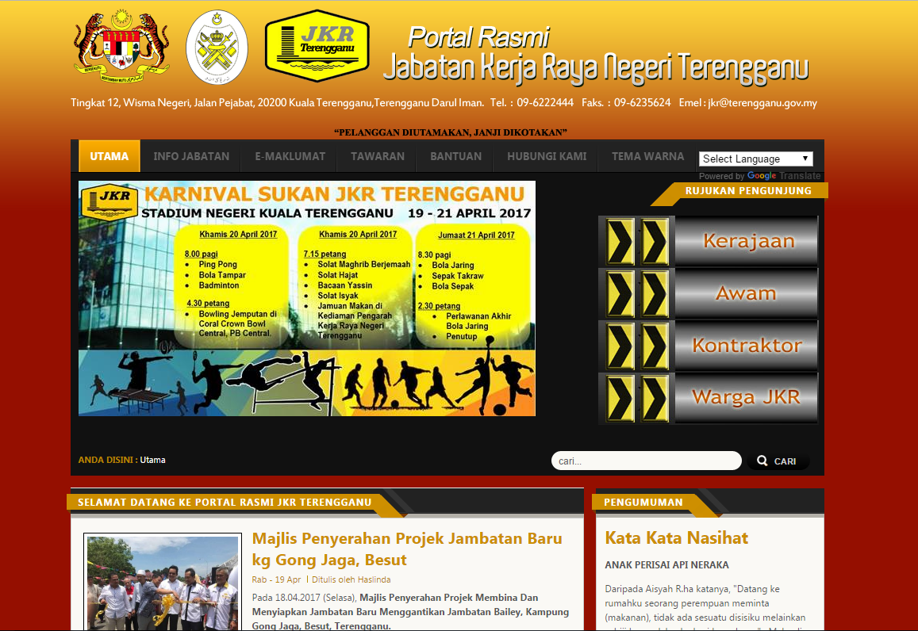
Sistem Pengurusan Pengetahuan (samb…)
Laman web JKR Terengganu

Slide 20
TERIMA KASIH

